Slide 1

PROGRAMOWANIE URZĄDZEŃ
MOBILNYCH
WYKŁAD 1
ACTIVITY
CYKL ŻYCIA AKTYWNOŚCI

Slide 2

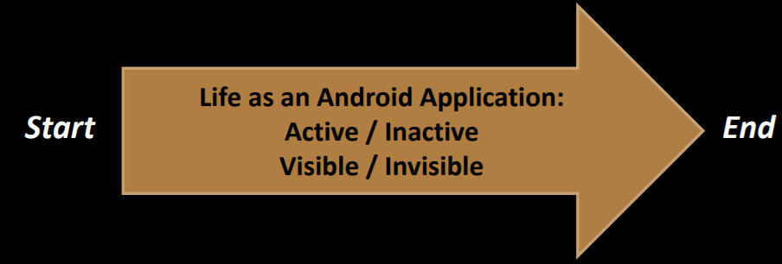
Cykl Życia
Każda aplikacja Androida działa w swojej własnej instancji maszyny wirtualnej
W każdym momencie kilka instancji maszyny wirtualnej może być aktywna (rzeczywista równoległość – nie task switching)
Aplikacja Androida nie kontroluje całkowicie realizacji swojego cyklu życia
OS może zakończyć każdy proces
Zasoby są krytycznie niskie
Duża liczba działających aplikacji
Aplikacja wymagająca bardzo dużych zasobów (energia, pamięć)

Slide 3
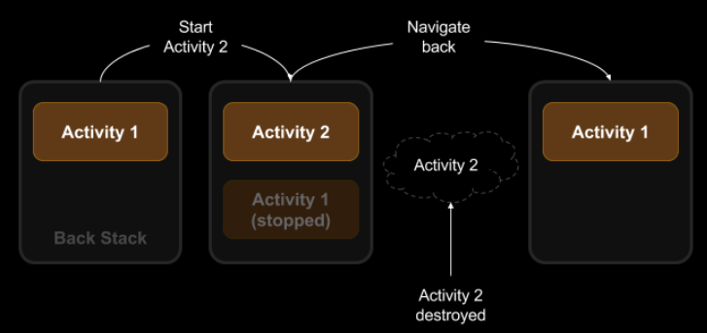
Cykl Życia

Slide 4
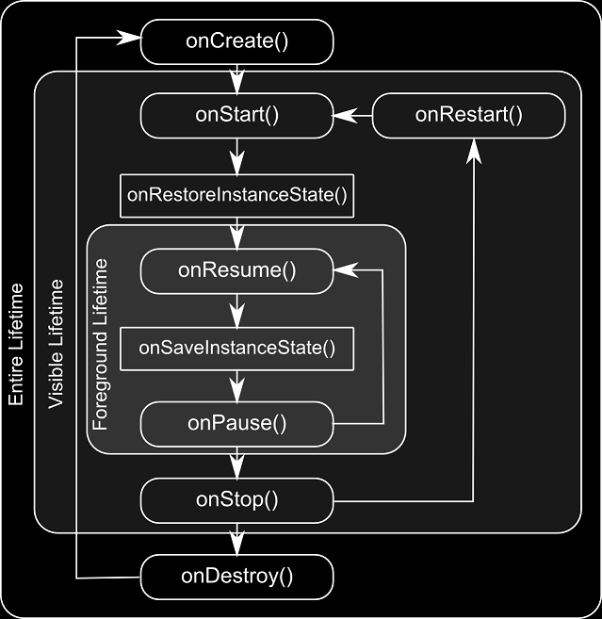
Cykl Życia

Slide 5
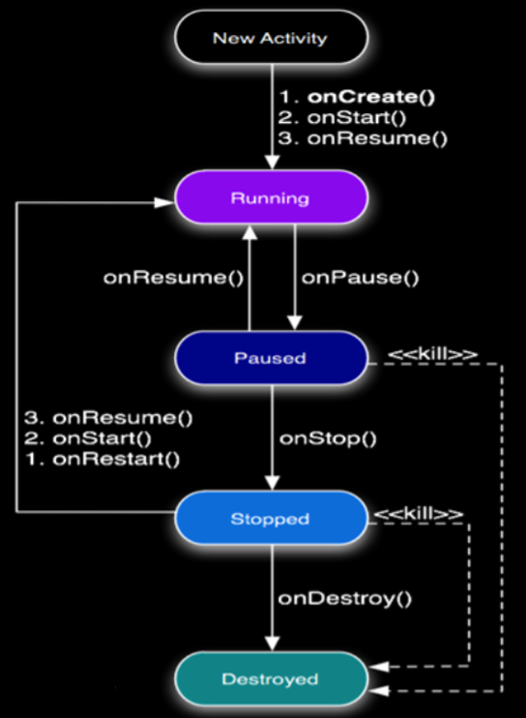
Cykl Życia – Stany Aktywności
Active/Running
Aplikacja jest na pierwszym planie
Znajduje się na szczycie stosu
Paused
Ta aktywność dalej pozostaje widoczna dla
użytkownika
Aktywność pozostająca w tym tanie zachowuje
swój stan informacji
Może zostać zabita przez OS
Kontynuuje update UI itp
Stopped
Aktywność zatrzymana jest całkowicie przykryta przez inną aktywność
Nie jest widoczna dla użytkownika
Update UI itp zostaje zatrzymany
https://developer.android.com/reference/android/app/Activity.html

Slide 6
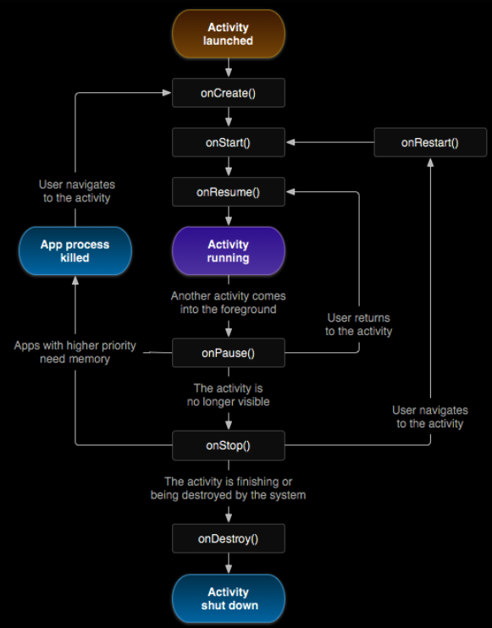
Cykl Życia – Przejścia Pomiędzy Stanami
https://developer.android.com/reference/android/app/Activity.html

Slide 7
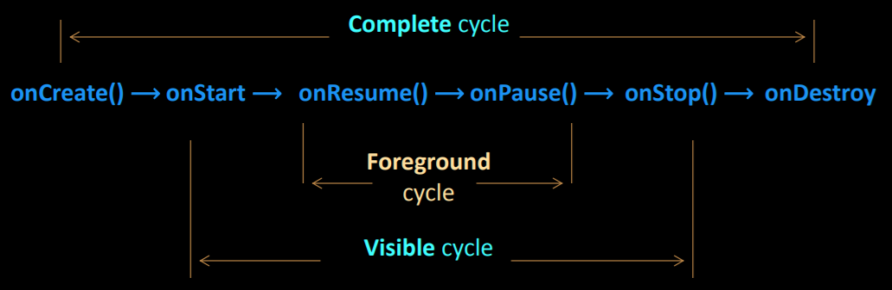
Cykl Życia – Foreground
https://developer.android.com/reference/android/app/Activity.html

Slide 8
Cykl Życia – Zdarzenia
Aplikacja nie musi implementować wszystkich metod przejścia
Są jednak metody wymagane, oraz wysoko rekomendowane
Wymagane:
OnCreate() – musi zostać zaimplementowana przez każdą aktywność – początkowe ustawienia
Ta metoda jest wywoływana tylko raz podczas jednego cyklu
Rekomendowane
onPause() – powinna zostać zaimplementowana gdy aplikacja posiada dane które chcemy zachować
https://developer.android.com/reference/android/app/Activity.html

Slide 9
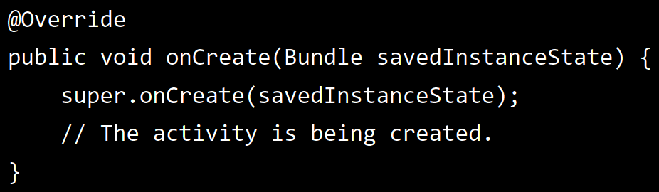
Cykl Życia – OnCreate()
Pierwsza wywoływana metoda gdy aktywność jest uruchamiana
Większość kodu znajduje się w tej metodzie
Typowo używana do zainicjowania struktur danych aplikacji, połączenia elementów UI, zdefiniowania zachowania elementów itp.
Może otrzymać obiekt Bundle zawierający poprzedni stan aktywności
Metoda poprzedzająca OnStart()
https://developer.android.com/reference/android/app/Activity.html

Slide 10
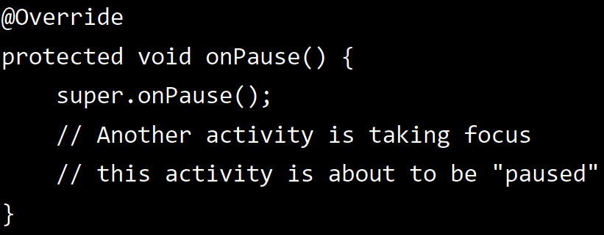
Cykl Życia – OnPause()
Wywoływana w momencie zmiany aktywności
Używana do zapisania danych i zatrzymania pracy
Metoda poprzedzająca
OnResume() – gdy aktywność wraca na pierwszy plan
OnStop() – gdy aktywność przestaje być widoczna dla użytkownika
Spauzowana aktywność może zostać zabita przez system
https://developer.android.com/reference/android/app/Activity.html

Slide 11
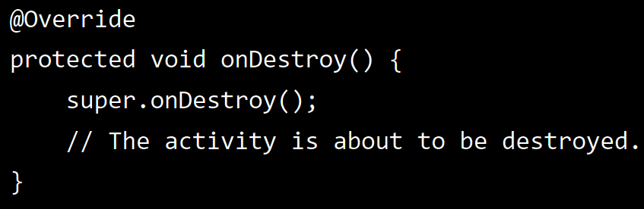
Cykl Życia – Śmierć
OS może zabić apke gdy zasoby są niezbędne do operacji o wyższym znaczeniu
Gdy aktywność osiągnie metody OnPause(), OnStop(), OnDestroy(), może zostać zabita
OnPause() jest jedynym stanem gwarantującym ukończenie przed zabiciem
https://developer.android.com/reference/android/app/Activity.html

Slide 12
Cykl Życia – Trwałość Danych
Zmiana konfiguracji wymaga przeładowania layoutu oraz innych zasobów gdy:
Następuje zmiana orientacji urządzenia
Zostaje zmieniony język
Użytkownik wejdzie w tryb multi-window
Przy zmianie konfiguracji Android:
Wyłącza aktywność – onPause(), onStop(), onDestroy()
Startuje nową instancję aktywności – onCreate(), onStart(), onResume()
https://developer.android.com/reference/android/app/Activity.html

Slide 13
Klasa R

Slide 14
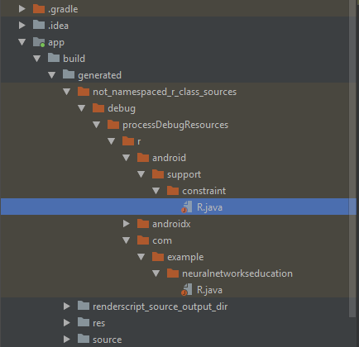
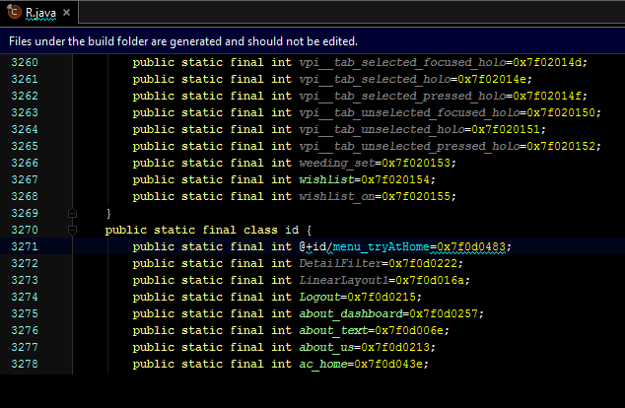
Cykl Życia – Trwałość Danych
https://developer.android.com/reference/android/app/Activity.html

